Slide 1
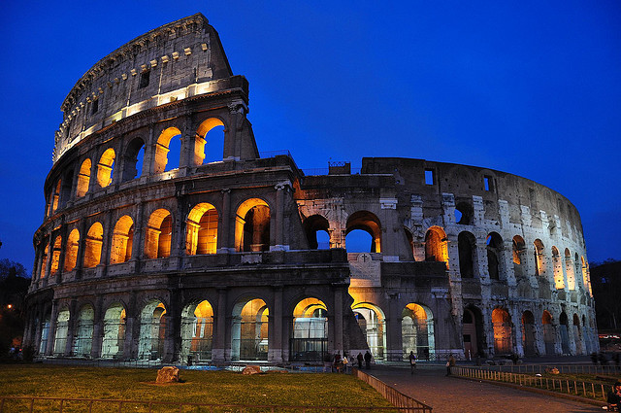
Увлекательный мир
ИСТОРИИ

Slide 2
На каждом уроке иметь:
учебник
тетрадь 48 листов в клетку в обложке
тетрадь 12 листов в клетку в обложке
Необходимы для работы:
Атлас по истории Древнего мира
Контурные карты по истории Древнего мира

Slide 3
История – что это?

Slide 4
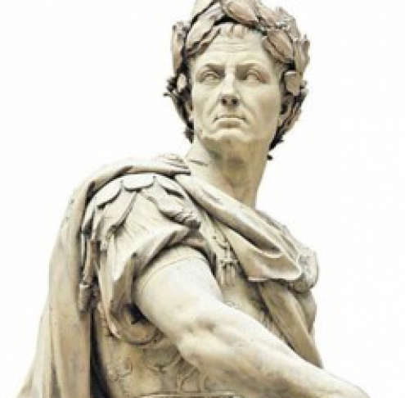
История –
это наука, которая изучает жизнь человека и его деятельность в прошлом

Slide 5
ИСТОРИЯ
Всеобщая или всемирная история
История Отечества

Slide 6
История Древнего мира
История Средних веков
Новая история
Новейшая история
Всеобщая или всемирная история

Slide 7
История в 5 классе
История Древнего мира

Slide 8
История Древнего мира
Древний Восток
Египет, Междуречье, Финикия, Палестина, Индия, Китай
Античность
Греция, Рим

Slide 9
Появление первого человека
Древний мир
476 год

Slide 10
ИСТОЧНИКИ
ПИСЬМЕН-НЫЕ
ВЕЩЕСТВЕННЫЕ
УСТНЫЕ

Slide 11
Исторические ИСТОЧНИКИ по Древнему миру
ПИСЬМЕННЫЕ:
ВЕЩЕСТВЕННЫЕ:
УСТНЫЕ:
Надписи на камнях, глине, металле, дереве, древние книги
Легенды, мифы, сказки, предания, поговорки, пословицы, фразеологизмы
Статуи, оружие, монеты, украшения, кости людей и домашних животных, останки кораблей

Slide 12
Если Ваши 10 лет жизни представить как 1 см на ленте истории человечества, длинна ленты составит 20 километров.
- Сколько же лет человечество живет на земле?
2 миллиона лет

Slide 13
Вспомогательные исторические дисциплины
ЭТНОГРАФИЯ – наука о народах
АРХЕОЛОГИЯ – наука, изучающая историю по вещественным источникам

Slide 14
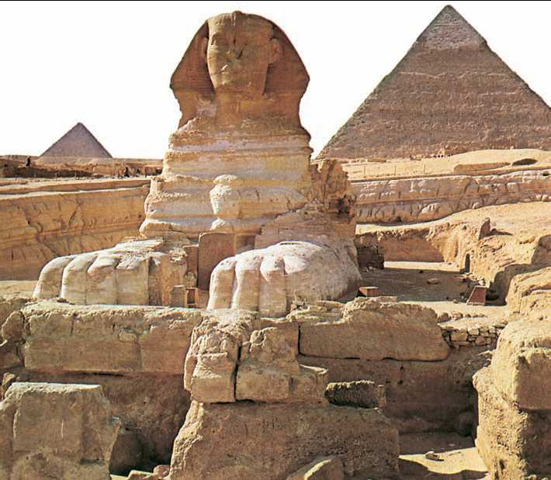

Slide 15
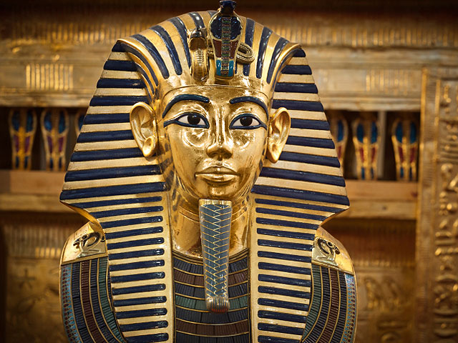

Slide 16
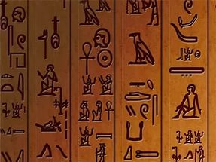

Slide 18
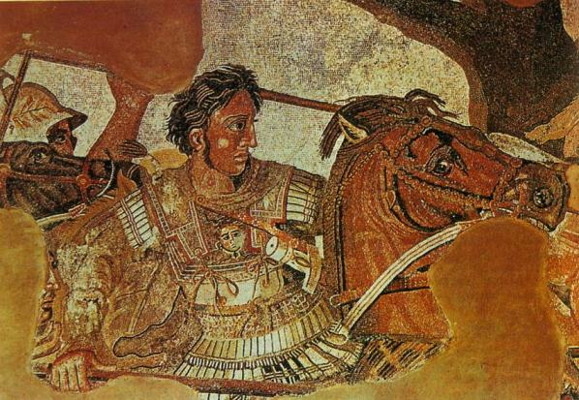

Slide 19
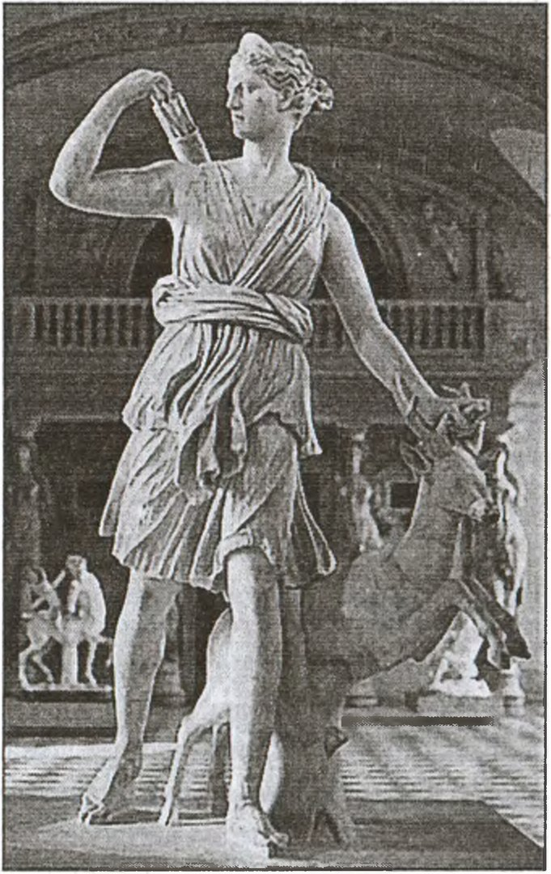

Slide 20
Домашнее задание
Стр.6-10 прочитать;
Запомнить примеры исторических источников по истории Древнего мира;
Термины знать;
Устно ответить на вопрос – ПОЧЕМУ ГЕРОДОТА НАЗЫВАЮТ «ОТЦОМ ИСТОРИИ»

